Slide 1
网络安全志愿服务&社区&服务队&高校&企业
2024网民网络安全感满意度调查活动动员会
汇报人：王春丽
Notes:
大家好，我是北京网络空间安全协会志愿发展分会的副秘书长王春丽，
接下来的五分钟由我来给大家介绍一下北京网络空间安全协会在志愿服务方面的一些探索

Slide 2
01
网络安全志愿服务&社区
02
网络安全志愿服务&服务队
03
网络安全志愿服务&高校
04
网络安全志愿服务&企业
Notes:
我们呢目前在4个不同的渠道上，进行4种不同模式的尝试，分别是社区、志愿服务队、高校、企业；
接下来我跟大家的分享也是从这4个方面展开

Slide 3
PART 01
网络安全志愿服务&社区
Notes:
第一部分是我们在社区的模式

Slide 4
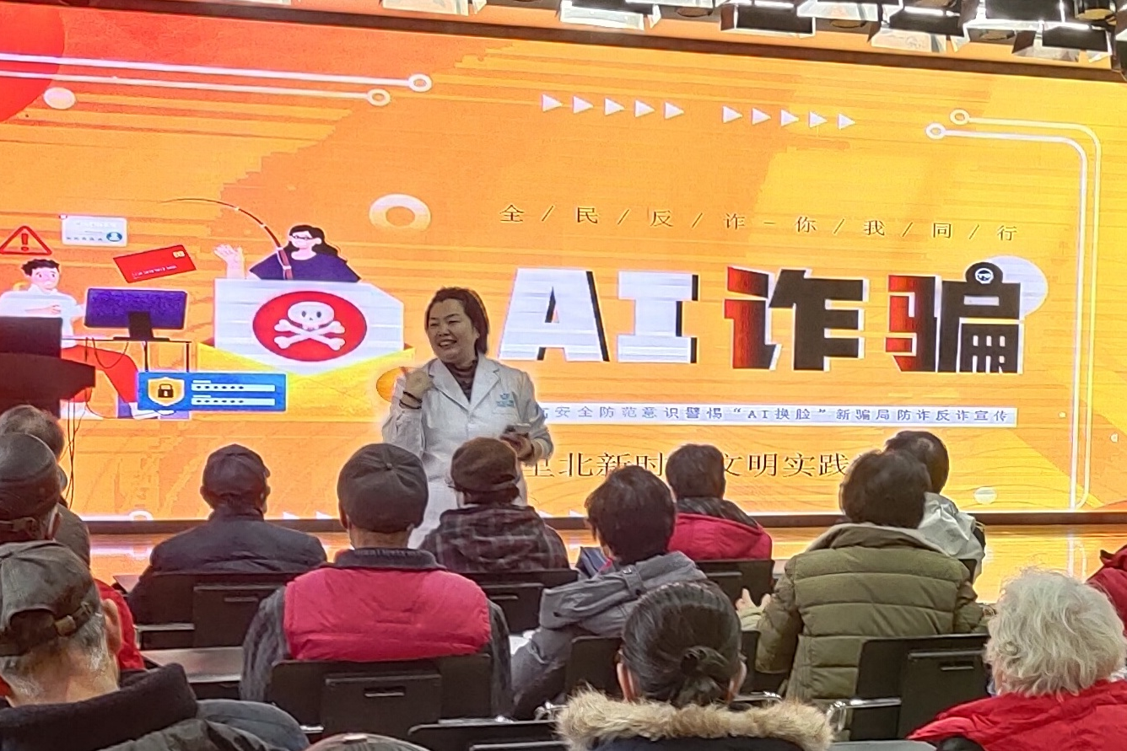
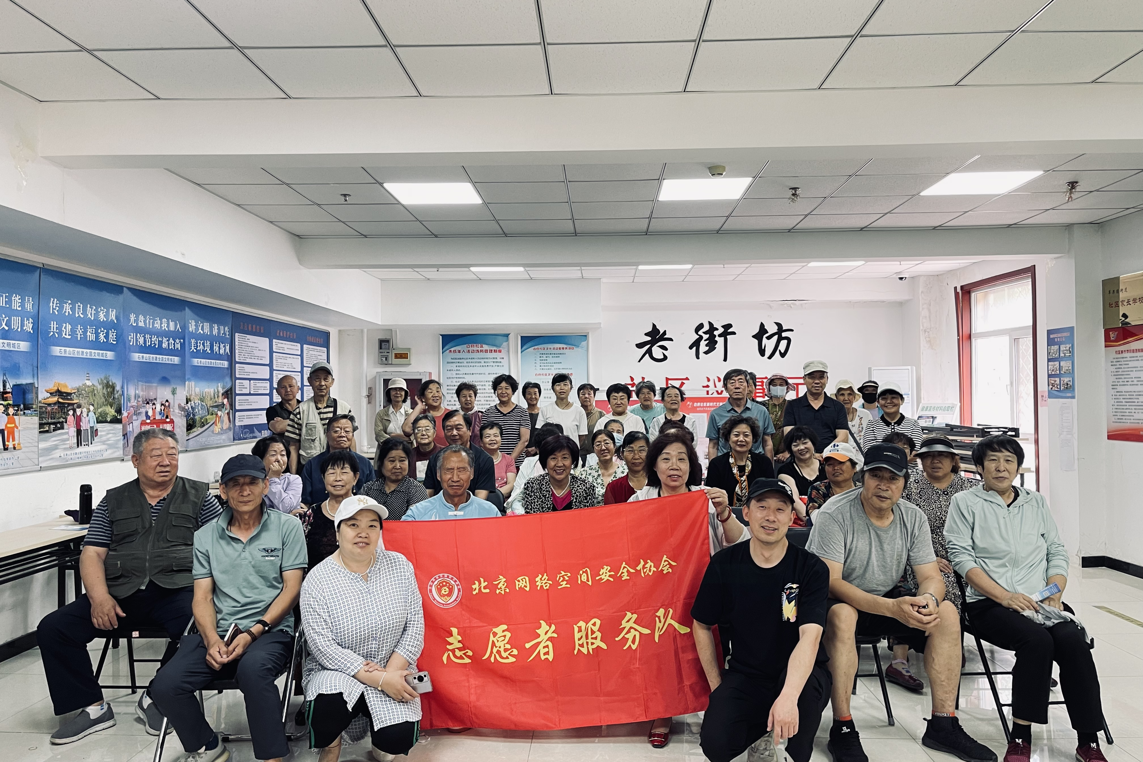
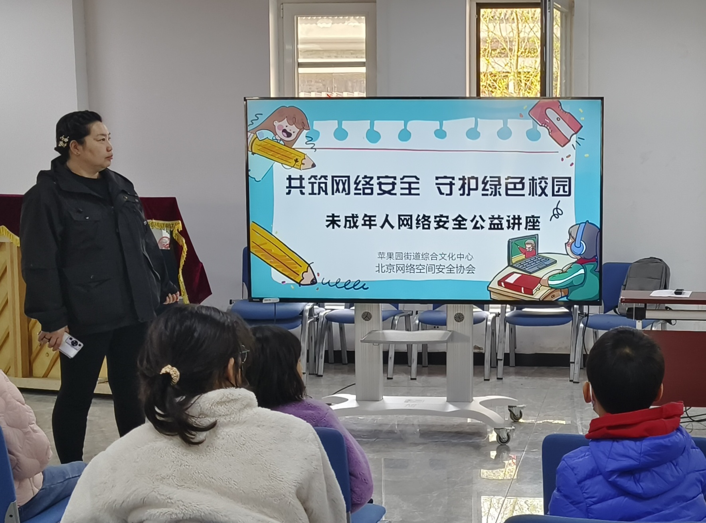
网络安全志愿服务&社区
跟扎根于社区的志愿服务队联合开展
覆盖了北京 30 多个社区
联合在社区开展网络安全常识和法律法规的公益性讲座
对于有意愿的团队，进行网安联志愿服务队/服务站的挂牌
满足社区需求
社区内的男女老幼都有，协会会穿插着做不同内容的科普宣传活动
Notes:
在社区，我们主要是跟在地扎根于社区内部的志愿服务队合作，这些志愿队里的志愿者基本都是由本社区的居民或者社区居委会的工作人员组成，他们长年以来一直服务于本社区的志愿服务事务，在当地具有巨大的影响力和号召力，跟这样特点的志愿服务队合作，会快速且准确得了解社区居民得需求，我们会根据每个社区不同的人群结构和需求，制定不同的科普宣传内容。目前我们这种模式还只在北京开展，覆盖到北京30多个社区。我们希望在北京能打磨出比较成熟的运作模式，走出北京。再次，我们也欢迎全国各地扎根于社区，想根号服务于社区的志愿团队跟我们北京网络空间安全协会联系，探讨志愿服务合作的可能性。

Slide 5
PART 02
网络安全志愿服务&服务队
Notes:
我们第二个渠道就是跟为精分的特定人群服务的志愿服务队合作

Slide 6
北京网络空间安全协会
合作志愿服务队
根据合作志愿队的需求，设计符合志愿服务队调性和能力的的网络安全相关的志愿活动，丰富原本志愿团队的志愿活动
目标人群
持续在为某一特定人群服务，并希望为这个群体提供更多样的、复合时代发展趋势的服务
Notes:
这种志愿服务队的特点是，长时间以来在持续性的为某一特定人群提供志愿服务，并且将持续这一人群提供服务；
不同志愿服务队的合作，在“互联网时代”和“Ai时代”，目前我们的选择的切入点，跟这样的志愿服务队联合纵向深入服务于涉及到的精分群体，希望能够为每位帮助每位生活在这个买根葱都的网上下单的公民，练就一身安全生活于这个时代的“十八般武艺”.

Slide 7
网络安全志愿服务&志愿服务队
系统性输出青少年群体的网络安全志愿活动内容
组织青少年及其家长开展更多关于网络安全的公益性讲座
支持蚂蚁力量开展针对青少年群体的网络安全活动的物料
动员青少年及其家长成为网络安全公益讲师
联合发布青少年群体网络安全现状的报告；及连续 N 年变化趋势
形成系统性的、针对青少年群体的志愿服务内容
北京网络空间安全协会
蚂蚁力量儿童义工团
Notes:
比如，我们跟蚂蚁力量儿童义工团的合作，蚂蚁力量儿童义工团员超老师2013 年发起成了的一个志愿团体，是一个针对青少年开展公益实践教育的志愿团体，在全国300余城市拥有青少年志愿服务队，登记在册的志愿者超过10万余名。
蚂蚁力量团队一直聚焦于“青少年”这一个群体，通过各种志愿活动培养孩子的社会能力，并且他们目前已经拥有了很多品牌志愿活动，但青少年人沉迷网络、被网暴、通过网络过早接触暴力色情等讯息，等等这些现象，都是很突出的现实问题，员老师他们团队也希望针对青少年这一社会问题，能够做一些事情，这种情况下，我们双方一拍即合，达成了合作；
北京协会会支持参加网络安全志愿活动的蚂蚁力量儿童义工团志愿服务分队的系统性的课程和力量，并且双方作为青少年这一议题的主办法，每年联合发布针对全国青少年群体的调查报告，通过报告数据和结果，双方共同改善青少年接触的网络环境，保障安全，发出政策倡议。

Slide 8
网络安全志愿服务&志愿服务队
时间安排 | 主题
第一天 | 网上购物防骗专场
第二天 | 青少年防沉迷专场
第三天 | 网络安全技能普及专场
第四天 | 养老防诈专场
第五天 | 防网络谣言专场
第六天 | 守护孩子成长专场
第七天 | 谨防电信诈骗专场
第八天 | 青少年人安全上网专场
第九天 | 网络安全法律法规专场
第十天 | 网络文明专场
Notes:
针对今年的调查活动，我们合作的方式是，每天以专场的形式开展，设计 10 个不同主题的专场活动，双方讨论的具体的操作形式是：在地的志愿服务团队，每天选择不同的地点开展，社区、街道、商超等场景都可以，每天早上用 40-60 分钟的时间开展专题的公益性讲座，在这个点设立一个定点问卷采集点，安排一组亲子家庭负责定点的问卷你采集和宣传工作，其他家庭领取了问卷的二维码之后，可以回到自己社区或者其他场域内开展自己的问卷调查活动；建议是每个专场不少于 60 组亲子家庭，每组家庭一天 30 份的问卷采集量； 10 天的专场鼓励志愿服务团队都参加，如果不能全程参加，我们建议不少于 开设 5 场专场；每个专场所需要的物料和小礼品由北京网安协提供。月 2 号，调查活动结束之后，每支志愿服务队伍内部会对表现突出的亲子家庭进行表扬，颁发奖品和荣誉证书；蚂蚁力量儿童义工团内部也会对组织活动比较好的志愿服务对，进行一个表彰。

Slide 9
PART 03
网络安全志愿服务&高校
Notes:
第三个渠道是跟高校的合作，网安联的志愿服务之前一直都是跟高校的志愿服务团队合作，我们今年尝试跟校团委合作

Slide 10
网络安全志愿服务&高校
大学生社会实践
国家教育部明确提出大学生要做“互联网时代”“Ai 时代”的符合时代发展趋势的实践活动
越来越多的大学开设“网络空间安全学院”，对口社会实践需求越来越多
把网络安全的常识和意识带给需要的地方和人群
Notes:
跟高校团委合作，北京网安协的主要通道是大学生社会实践活动。根据大学生的培养计划，每个高校的大学生都要参加社会实践，而且是有学分的
为了提高在社会实践层面对大学生的培养，
最终选定这个渠道是有三个原因，
第一是高校的社会实践需求很大，尤其是高质量的社会实践活动
第二是协会的活动更容易覆盖到全国，使协会的调查报告更具有代表性和普适性。
高校的大学生来自全国各个市县，放假的时候，他们又重新回到各自的家乡。
第三是大学生的传播性更强。大城市来自政府和各种组织机构的科普更加密集，相比较而言，网络安全方面的常识和意识会好很多。
但那些来自经济发展水平不是那么发达的城市的学生，他们的家乡电信诈骗、针对老人、妇女儿童等群体的诈骗发生的概率更高，
所以是更需要科普网络安全的常识的地方，和反馈他们对现在网络安全的直观感受，而这些地方，是大学生这个群体更容易触达的

Slide 11
网络安全志愿服务&高校
北京网络空间安全协会
高校团委
1. 组织社会实践活动
2.设计实践活动的比赛
3.提供比赛的奖品和奖金
1.社会实践必修/选修学分
2.挂钩大思政课
3.评优评奖加分
高质量的大学生社会实践活动
高教育水平的守护网络安全践行者
Notes:
北京网安协跟高校团委都提供对网络安全社会实践活动的实质性支持
1. 北京网安协提供大学生在社会实践过程中用到的物料，比如宣传的物料、宣讲用的 PPT 等，除此也设计了一些鼓励性奖金，我们提倡新时代的社会实践活动和志愿活动不应是“苦”和“惨”的；我们也希望通过这些支持性措施，能够激发大学生自身你关于网络安全志愿服务更加具有创造性和实操性的落地方案；
2. 高校团委会从培养学生的角度，参与整个社会实践方案的设计和整个实施过程，比如刚才大家看到的中国传媒大学，他们会从评优评奖加分、参加这个社会实践活动被认可为必修/选修学分，团委书记亲自组团前往一个县域开展网络安全社会实践活动等，这一系列措施来鼓励学生参加。
双方合力共同建立一个大学生社会实践的品牌项目，给全国的大学生群体在每年选择社会实践的时候，多一个社会实践的选择，也为整个社会的网络安全培养一批高素质的网络安全的实践者和护航者。
我们期望通过跟你高校的这个合作项目，经过 2-3 年的打磨，可以对标“三下乡”社会实践活动，成为各高校和大学生口口相传的品牌活动，最终可以成为共青团中央推荐的大学生社会实践项目。

Slide 12
PART 04
网络安全志愿服务&企业

Slide 13
网络安全志愿服务&企业
Notes:
针对企业，我们目前是跟北京麦田房产达成了合作意向；
麦田房产是一家连锁的房地产中介公司，在北京有 600 多家门店，服务于上千个社区的业主；
任何合作都是双方相互可以满足需求
对麦田而言，他们每个月都需要设计服务于自己社区的志愿服务活动，
主要目的是服务好业主，并且跟社区居委会有良好的关系；
他们以往开展的活动都是收旧衣服、旧图书或者做一些手工活，
对好的且适合在小区内开展的志愿活动有很高的需求
刚好，北京协会的网络安全志愿活动，可以满足其要求，也就达成了合作
目前的操作模式是，在采集活动开始的时候，也是跟你刚才的蚂蚁一样，
设计 10 个不同主题的专场在小区内开展，由麦田作为组织方，组织小区内的业主开展志愿服务活动

Slide 14
Notes:
北京网络空间安全协会希望通过跟类似麦田这样的企业合作以及跟大学生社会实践活动活动两个横向的模式，在面上可以铺开，使调查报告更有代表性和普世性
同时也希望通过扎根社区以及蚂蚁力量儿童义工团这样的合作模式，在两个纵向、深入式的模式，通过精分群体，可以深入服务于所有需要的人群，
我们期待通过这样的“两横”和“两纵”，在全国范围内编织一张网络安全志愿服务网，期待我们的尝试可以为社会的网络空间安全带来一点点改变。
以上是北京网络空间协会目前在做的一些志愿服务上的探索，目前都是边做边打磨模式，现在是“两横两纵”，期待我们可以群策群力，明年后年变成“七横八竖”欢迎大家贡献智慧，多给我们提改进！谢谢

Slide 15
谢谢！
汇报人：王春丽
汇报日期： 2024/7/4

